Slide 1

ارکستریشن خودکار برای دسترس پذیری بالا در محیط محاسبات ابری با استفاده از ابزارهای متن باز
ارائه‌دهنده‌:
محمد پویا خرسندی
استاد راهنما:
دکتر بهادر بخشی

Slide 2
فهرست مطالب
مقدمه
مفاهیم ماشین مجازی،کانتیر، داکر و کوبرنتیز
توضیح مایکروسرویس‌ها و ایمیج کردن آنها در داکر
راه‌اندازی پلتفرم کوبرنتیز
روش‌های مقیاس پذیری خودکار در پلتفرم کوبرنتیز
نتایج مقیاس پذیری خودکار سرویس‌ها
جمع‌بندی

Slide 3
مقدمه
هدف و اهمیت کار:
هدف از انجام این پروژه
مقیاس‌پذیر کردن سرویس ها در زمان پیک باری
اهمیت استفاده از پلتفرم کوبرنتیز
قابلیت ساختار مایکروسرویسی
مدیریت خودکار سرویس‌ها
مقیاس‌پذیر کردن سرویس‌ها

Slide 4
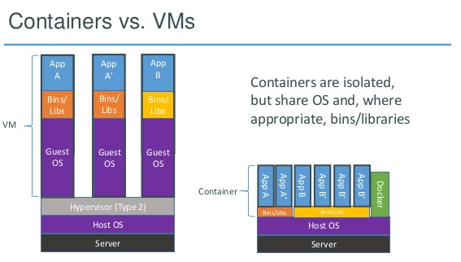
مفاهیم ماشین مجازی، کانتینر، داکر و کوبرنتیز
تفاوت ماشین مجازی و کانتینر:

Slide 5
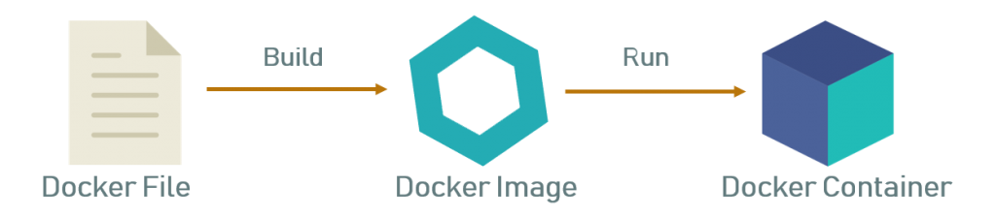
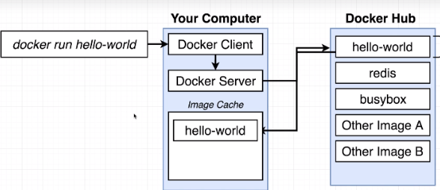
مفاهیم ماشین مجازی، کانتینر، داکر و کوبرنتیز
فهرست
داکر:

Slide 6
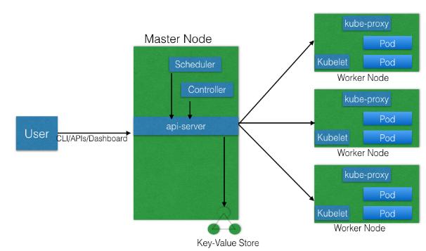
مفاهیم ماشین مجازی، کانتینر، داکر و کوبرنتیز
فهرست
کوبرنتیز:

Slide 7
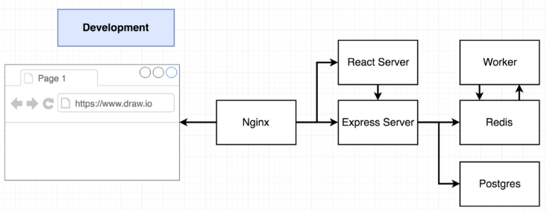
توضیح مایکروسرویس‌ها و ایمیج کردن آنها در داکر
فهرست
توضیح مایکروسرویس‌ها:

Slide 8

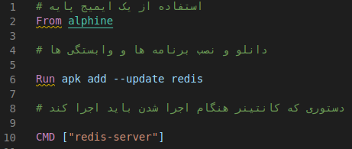
توضیح مایکروسرویس‌ها و ایمیج کردن آنها در داکر
فهرست
ایمیج کردن مایکروسرویس‌ها در داکر:

Slide 9
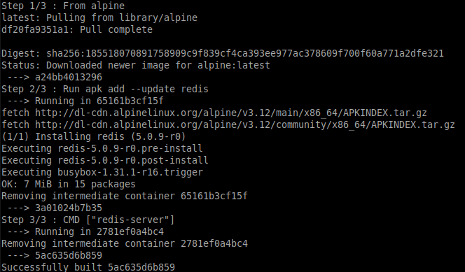
توضیح مایکروسرویس‌ها و ایمیج کردن آنها در داکر
فهرست

Slide 10


راه‌اندازی پلتفرم کوبرنتیز
فهرست
1. راه‌اندازی کلاستر کوبرنتیز:
ایجاد سه گره: یک گره رهبر و دو گره کارگر
منابع سخت افزاری:
-گره کارگر یک با 4 گیگ رم و 3 هسته cpu
-گره کارگر دو با 4 گیگ رم و 2 هسته cpu

Slide 11
راه‌اندازی پلتفرم کوبرنتیز
2. آبجکت‌های کوبرنتیز:
الف) آبجکت Role-Based Access Control
Service Account و User Account
احراز هویت شدن توسط certificate یا token
Role و RoleBinding
ClusterRole و ClusterRoleBinding

Slide 12
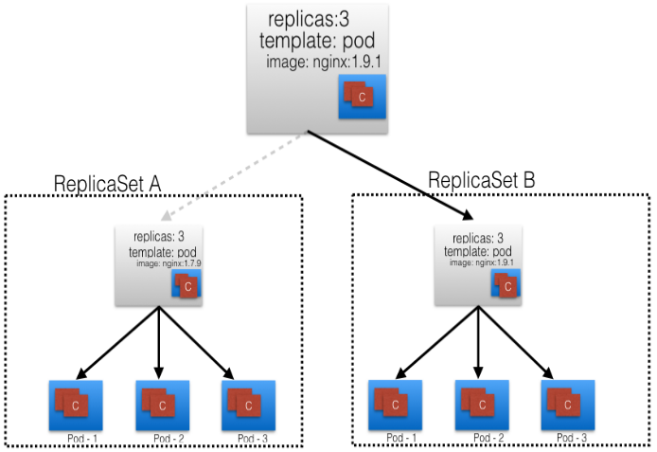
راه‌اندازی پلتفرم کوبرنتیز
راه‌اندازی پلتفرم کوبرنتیز
فهرست
ب) Pod ها، ReplicaSetها و Deploymentها

Slide 13
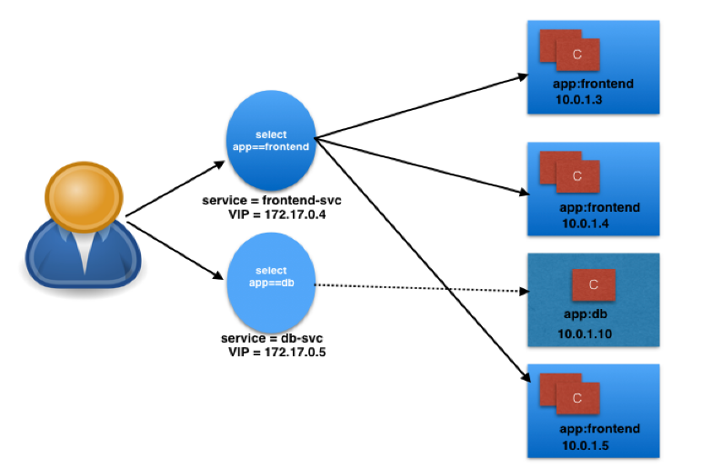
راه‌اندازی پلتفرم کوبرنتیز
فهرست
ج) Serviceها:
ج-1) ClusterIP

Slide 14
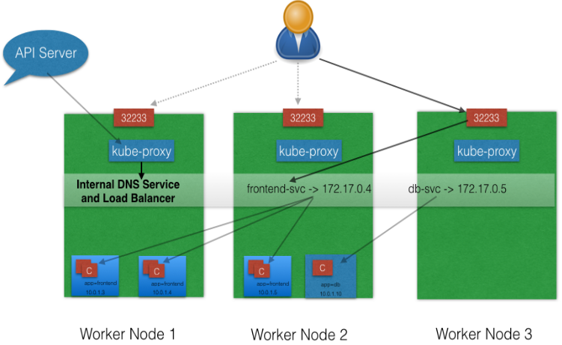
راه‌اندازی پلتفرم کوبرنتیز
فهرست
ج) Serviceها:
ج-2) Nodeport

Slide 15
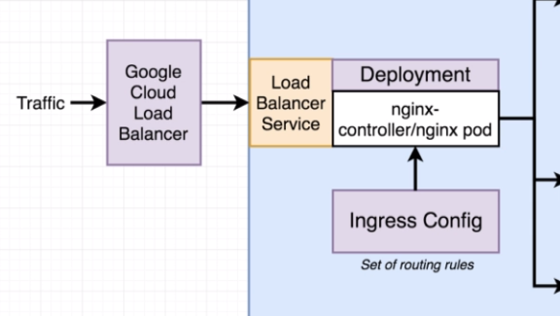
راه‌اندازی پلتفرم کوبرنتیز
فهرست
ج) Serviceها:
ج-3) Ingress و loadBalancer

Slide 16
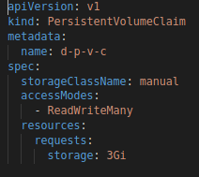
راه‌اندازی پلتفرم کوبرنتیز
فهرست
د) Persistent Volumes برای نگهداری داده ها
PersistentVolumeClaim
ReadWriteOnce، ReadOnlyMany، ReadWriteMany
Dynamic NFS Provisioning
StorageClass: nfs-client

Slide 17
روش‌های مقیاس‌پذیری خودکار در پلتفرم کوبرنتیز
فهرست
الف) مقیاس‌پذیری خودکار گره‌ها
ب) مقیاس‌پذیری تخصیص منابع(VPA)
ج) مقیاس‌پذیری خودکار سرویس‌ها(HPA)

Slide 18
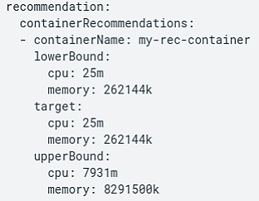

روش‌های مقیاس‌پذیری خودکار در پلتفرم کوبرنتیز
فهرست
ب) مقیاس‌پذیری تخصیص منابع (VPA)

Slide 19
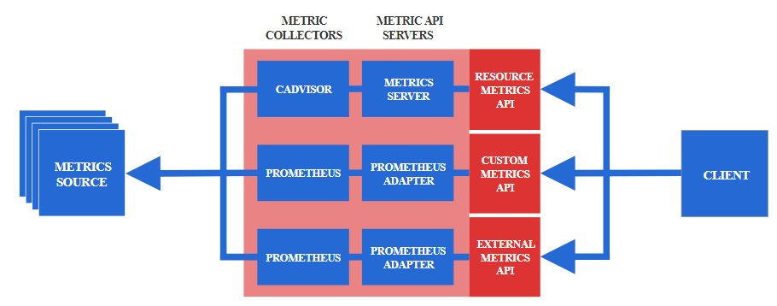
روش‌های مقیاس‌پذیری خودکار در پلتفرم کوبرنتیز
فهرست
ج) مقیاس‌پذیری خودکار سرویس‌ها(HPA)

Slide 20
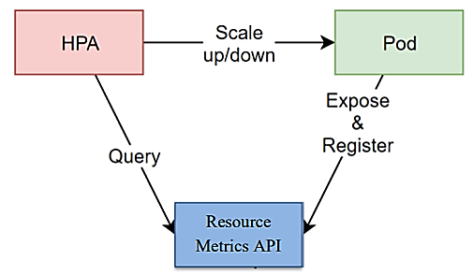
روش‌های مقیاس‌پذیری خودکار در پلتفرم کوبرنتیز
فهرست
معیارهای حافظه‌ای و محاسباتی

Slide 21
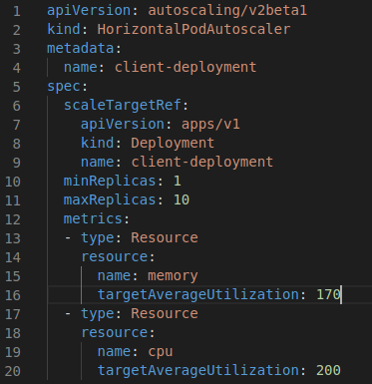
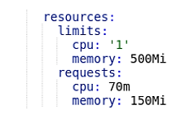
روش‌های مقیاس‌پذیری خودکار در پلتفرم کوبرنتیز
فهرست

Slide 22
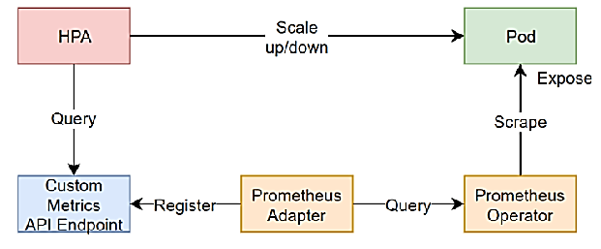
روش‌های مقیاس‌پذیری خودکار در پلتفرم کوبرنتیز
فهرست
معیارهای تاخیر در پاسخ و تعداد درخواست در ثانیه

Slide 23
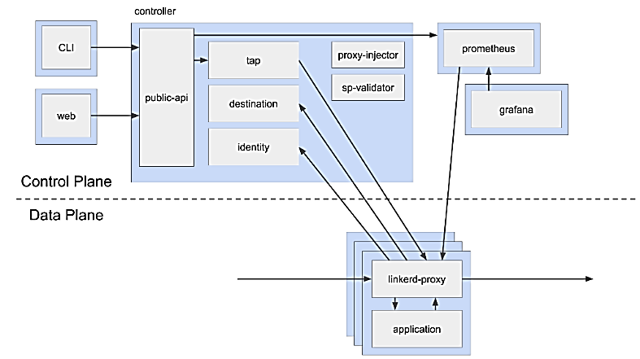
روش‌های مقیاس‌پذیری خودکار در پلتفرم کوبرنتیز
linkerd

Slide 24
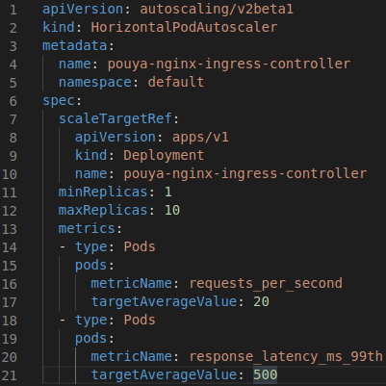
روش‌های مقیاس‌پذیری خودکار در پلتفرم کوبرنتیز

Slide 25
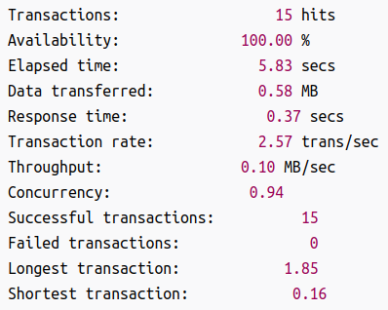
نتایج مقیاس‌پذیری خودکار سرویس‌ها
تولیدکننده بار siege

Slide 26
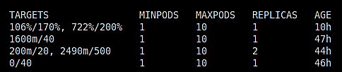
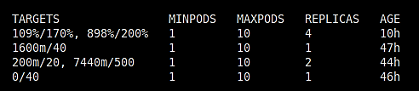

نتایج مقیاس‌پذیری خودکار سرویس‌ها
نتایج مقیاس‌پذیر کننده خودکار برای معیارهای محاسباتی و حافظه‌ای

Slide 27


نتایج مقیاس‌پذیری خودکار سرویس‌ها

Slide 28
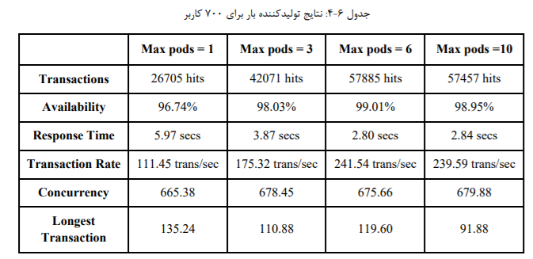
نتایج مقیاس‌پذیری خودکار سرویس‌ها
نتایج مقیاس‌پذیر کننده خودکار برای معیارهای تاخیر در پاسخ و تعداد درخواست در ثانیه

Slide 29
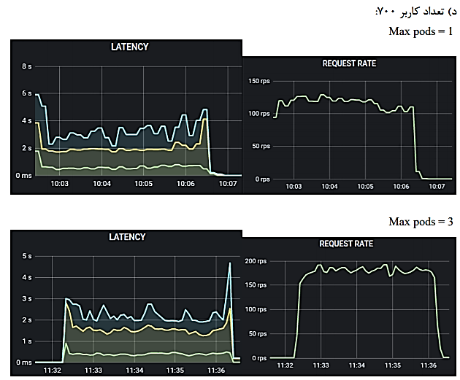
نتایج مقیاس‌پذیری خودکار سرویس‌ها

Slide 30
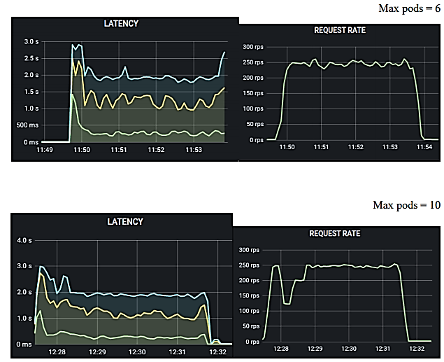
نتایج مقیاس‌پذیری خودکار سرویس‌ها

Slide 31
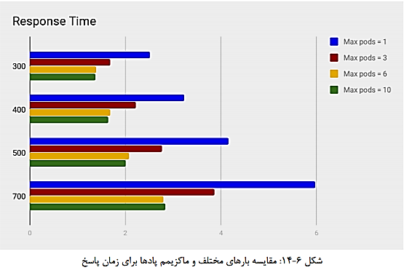
نتایج مقیاس‌پذیری خودکار سرویس‌ها

Slide 32
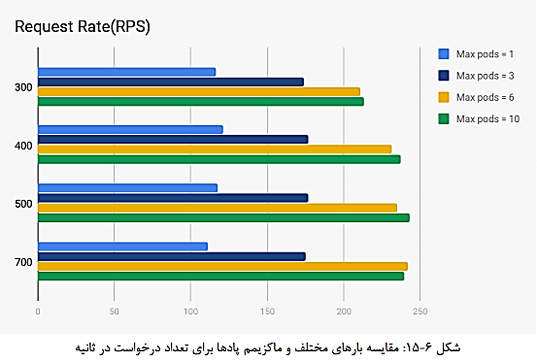
نتایج مقیاس‌پذیری خودکار سرویس‌ها

Slide 33
جمع‌بندی
جمع‌بندی
توضیح پلتفرم‌های داکر و کوبرنتیز
توضیح مایکروسرویس‌ها و نحوه داکر کردن آنها
راه‌اندازی پلتفرم کوبرنتیز و توضیح آبجکت‌های مختلف
روش‌های مقیاس‌پذیری خودکار و نتایج مقیاس‌پذیری سرویس‌ها

Slide 34
پایان

